Slide 1
§3.4.1基本不等式:

Slide 2

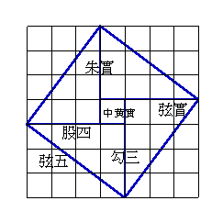
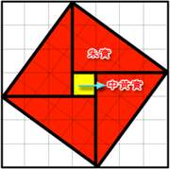
ICM2002会标
赵爽：弦图

Slide 3
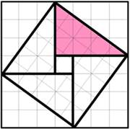
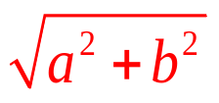
D
D
b
a
F
G
a
C
A
C
A
E
E(FGH)
b
H
B
B
重要不等式： 一般地，对于任意实数a、b，我们有
当且仅当a=b时，等号成立。

Slide 4
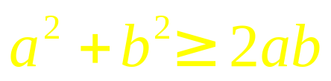
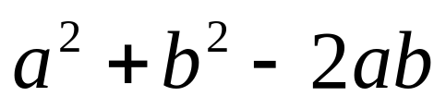
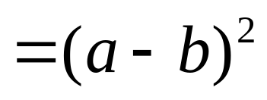
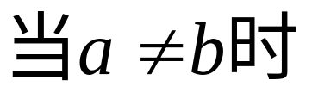
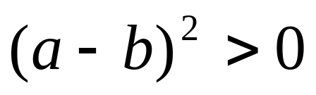
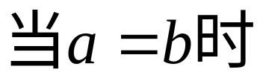
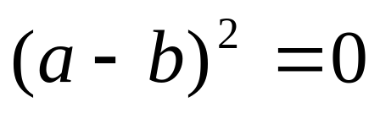
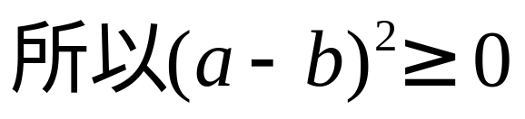
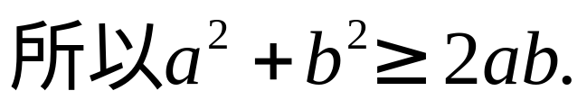
思考：你能给出不等式 的证明吗？
证明：（作差法）

Slide 5
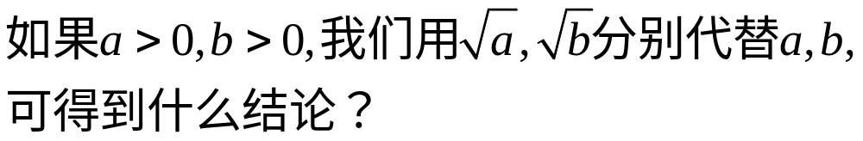
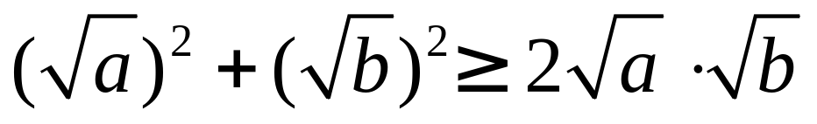
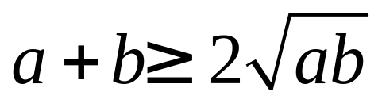
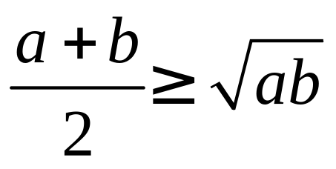
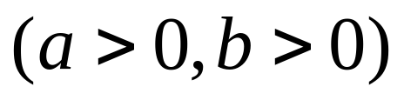
替换后得到：
即：
即：

Slide 6
证明不等式：
分析法
证明：要证
只要证
①
②
要证①，只要证
要证②，只要证
③
显然, ③是成立的.当且仅当a=b时, ③中的等号成立.

Slide 7
基本不等式：
当且仅当a=b时，等号成立。
注意：
（1）两个不等式的适用范围不同,而等号成立的条件相同
（2） 称为正数a、b的几何平均数
称为它们的算术平均数。

Slide 8
两个正数的几何平均数不大于它们的算术平均数.
基本不等式的代数解释：
基本不等式的几何解释：
半弦CD不大于半径
D
A
a
B
O
C
b
E
从数列角度看：
两个正数的正等比中项不大于它们的等差中项

Slide 9
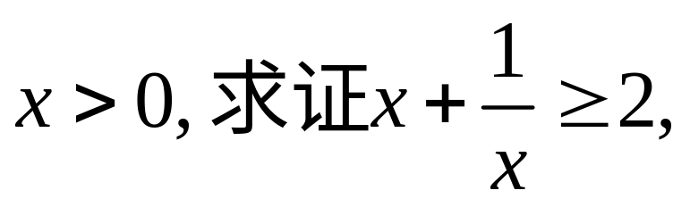
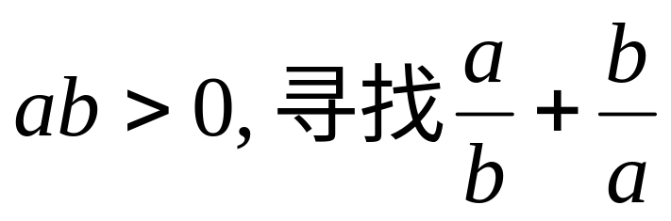
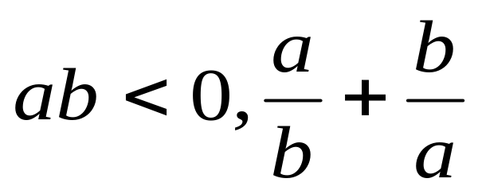
应用一：利用基本不等式判断代数式的大小关系
例1.(1) 已知 并指出等号
成立的条件.
(2) 已知 与2的大小关系,
并说明理由.
(3) 已知 能得到什么结论?
请说明理由.

Slide 10
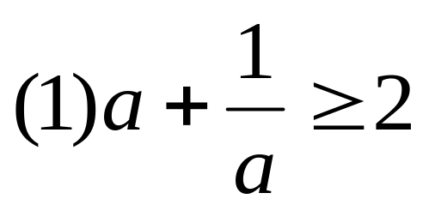
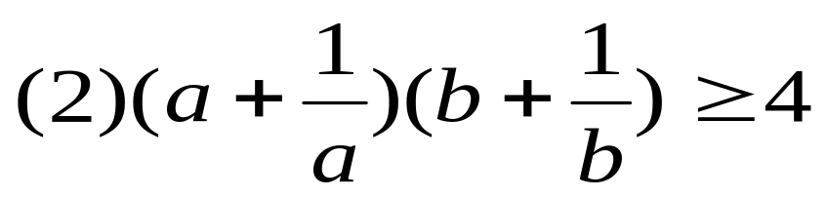
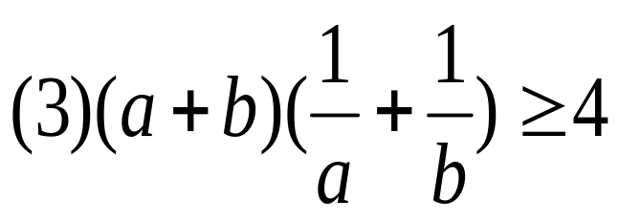
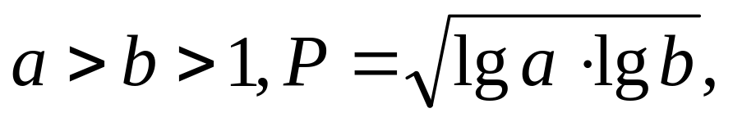
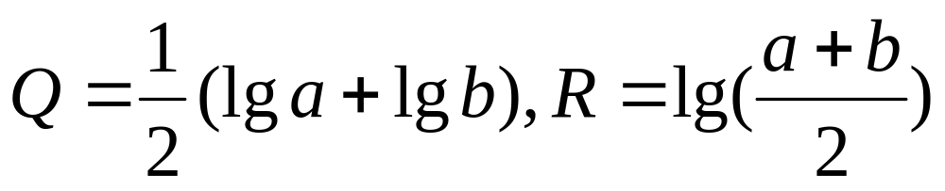
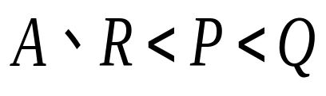
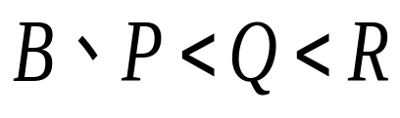
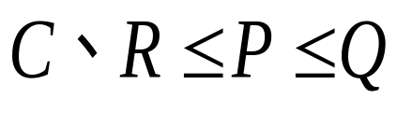
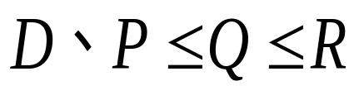
练习1：设a>0，b>0，给出下列不等式
(4)a²＋b²＋c²≥ab＋bc＋ca.
其中恒成立的 。
（1）（2）（3）（4）
练习2：若
，则（ ）
B

Slide 11
应用二：解决最大（小）值问题

Slide 12


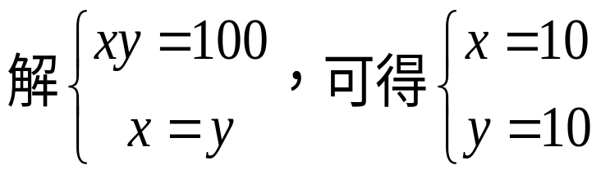
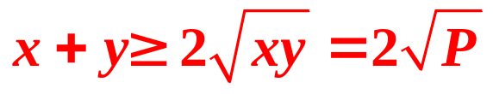
例2：(1)如图,用篱笆围成一个面积为100m²的矩形菜园,问这个矩形的长、宽各为多少时，所用篱笆最短，最短的篱笆是多少？
A
D
解：如图设BC=x ，CD=y ，
若x、y皆为正数，
则当xy的值是常数P时，当且仅当x=y时，
x+y有最小值_______.
B
C
则xy=100，篱笆的长为2(x+y)m.
当且仅当 时，等号成立
此时x=y=10.
x=y
因此，这个矩形的长、宽都为10m时，所用的篱笆最短，最短的篱笆是40m.

Slide 13
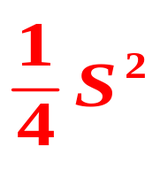
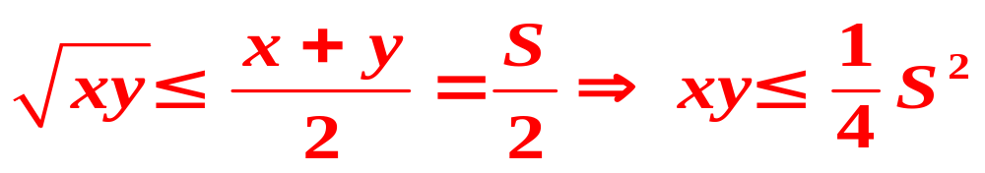
例2：(2)如图，用一段长为36m的篱笆围成一个矩形菜园，问这个矩形菜园的长和宽各为多少时，菜园的面积最大，最大面积是多少？
A
D
解：如图，设BC=x ，CD=y ，
若x、y皆为正数，
则当x+y的值是常数S时，
当且仅当x=y时，
xy有最大值_______；
B
C
则 2(x + y)= 36 , x + y =18
矩形菜园的面积为xy m²
得 xy ≤ 81
当且仅当x=y时，等号成立
即x=y=9
因此，这个矩形的长、宽都为9m时，
菜园面积最大，最大面积是81m²

Slide 14
已知 x, y 都是正数, P, S 是常数.
(1) xy=P ⇒ x+y≥2 P(当且仅当 x=y 时, 取“=”号).
1
(2) x+y=S ⇒ xy≤ S²(当且仅当 x=y 时, 取“=”号).
4
利用基本不等式求最值时，要注意
①各项皆为正数；
②和或积为定值；
③注意等号成立的条件.
一“正”
二“定”
三“相等”

Slide 15
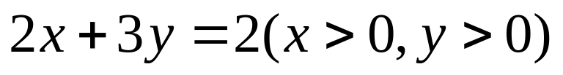

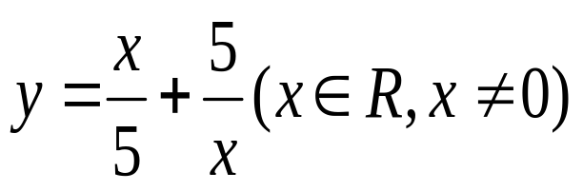
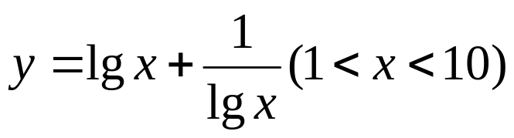
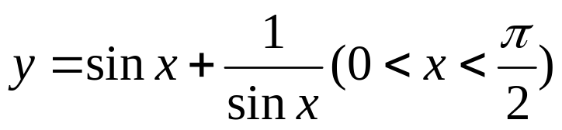
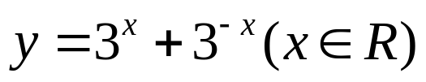
练习：
1、已知 ，则x y 的最大值是
3、在下列函数中，最小值为2的是（ ）
A、 B、
C、 D、
C

Slide 16
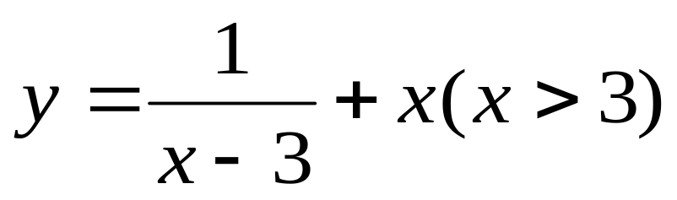
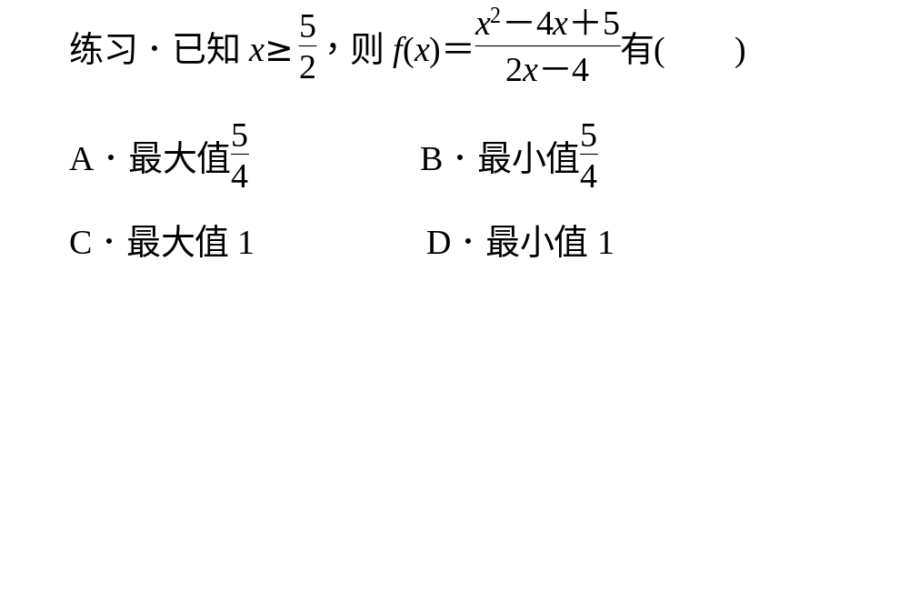
构造积为定值，利用基本不等式求最值
例3、 求函数 的最小值

Slide 17
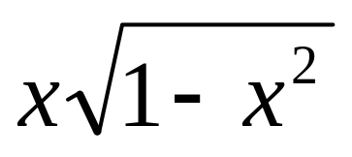

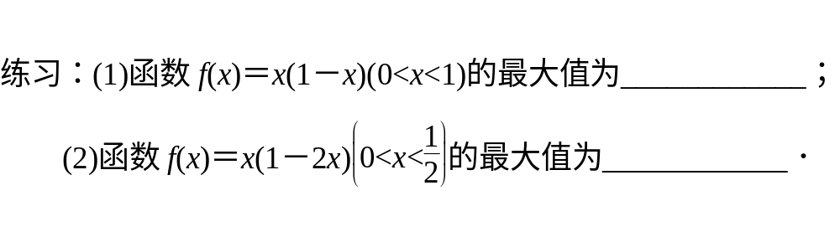
构造和为定值，利用基本不等式求最值
例4、已知 ，求 的最大值

Slide 18
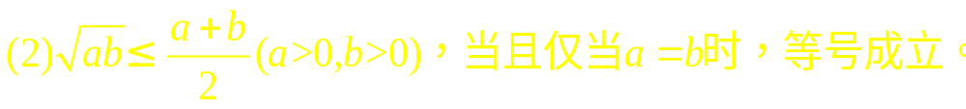

小结：
1. 两个重要的不等式
2. 利用基本不等式求最值
已知 x, y 都是正数, P, S 是常数.
(1) xy=P ⇒ x+y≥2 P(当且仅当 x=y 时, 取“=”号).
1
(2) x+y=S ⇒ xy≤ S²(当且仅当 x=y 时, 取“=”号).
4
求最值时注意把握 “一正，二定，三相等”

Slide 19
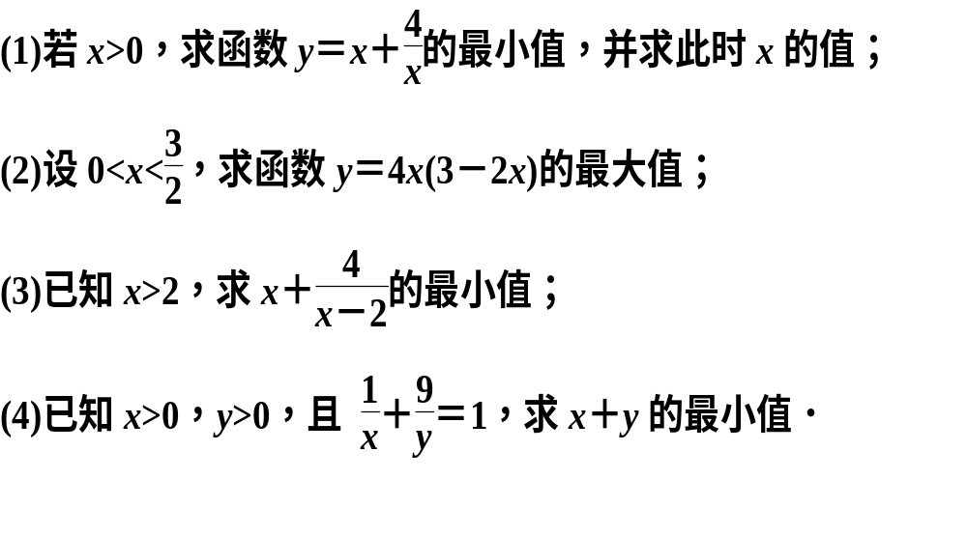
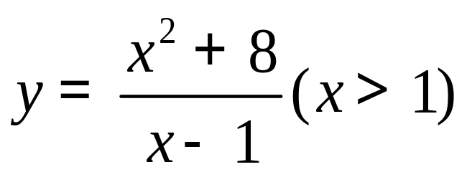
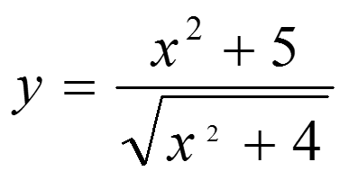
作业
(5) 求函数 的最小值.
思考：求函数 的最小值

Slide 20
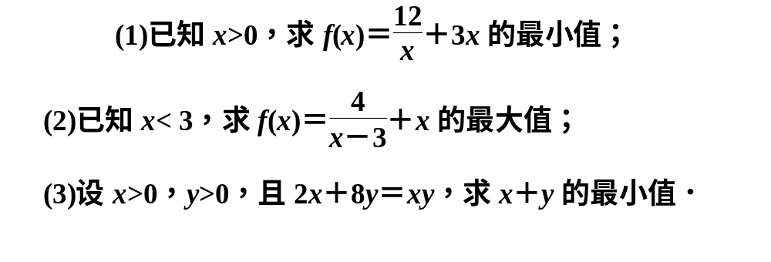
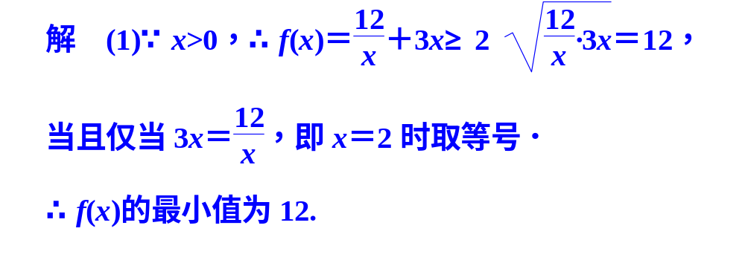
备选

Slide 21
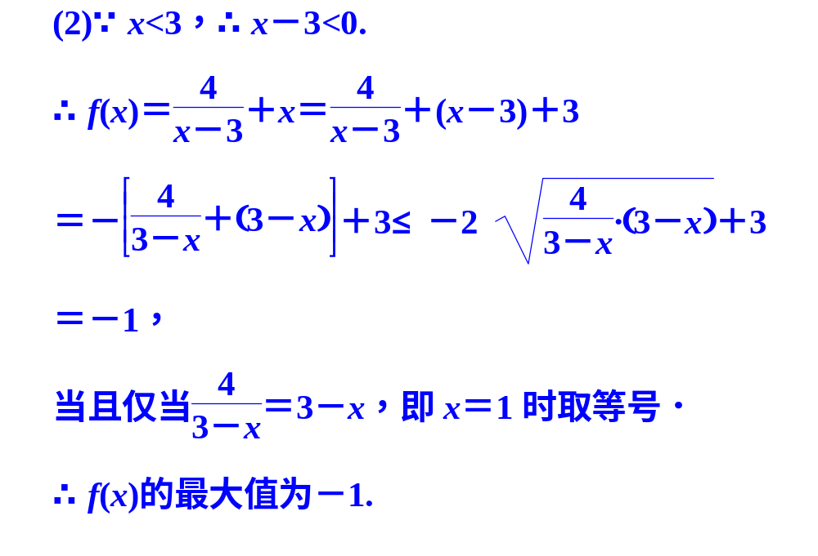

Slide 22


Slide 23


